Slide 1
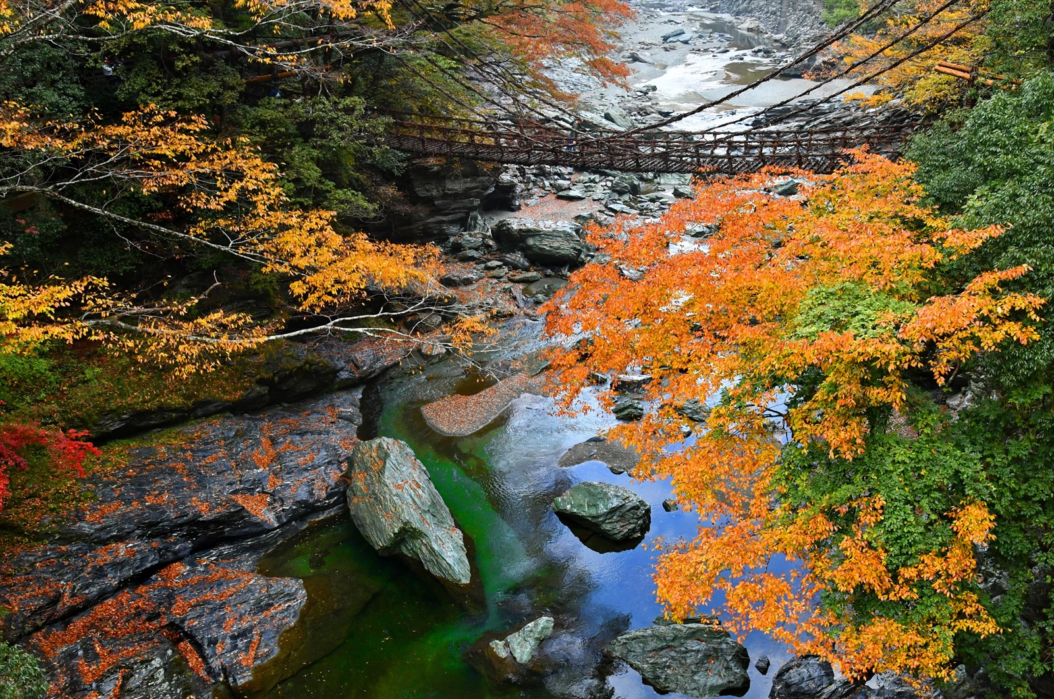
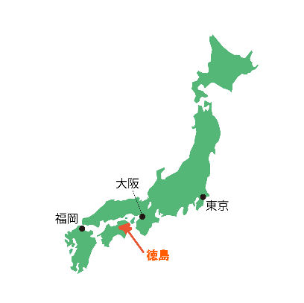
徳島県教育旅行誘致企画書
得・特・徳しまSDGs探究学習プログラム
写真：祖谷のかずら橋 （三好市）

Slide 2
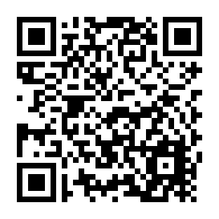
目次
本書のご利用にあたって
……………… 1
……………… 1
……………… 2
……………… 3
……………… 4
……………… 5
……………… 6
…… 7
……………… 8
……………… 9
……………… 10
……………… 11
……………… 12
……………… 13
……………… 14
……………… 15
……………… 16
……………… 17
……………… 18
……………… 19
……………… 20
……………… 21
……………… 22
……………… 23
目次______________________________________________________________ ___
目次
本書のご利用にあたって
メリット_________________________________________________________________
なぜ、徳島で「SDGｓ」を学ぶのか？
とくしまSDGs探究型学習プログラムとは
学習プログラム___________ ______________________________________
SDGｓな探究学習。「得」を巡る。
地域連携DMOイーストとくしま観光推進機構の教育旅行
SDGｓな探究学習。「特別」を巡る。
地域連携DMO四国の右下観光局の教育旅行「南阿波 よくばり体験」
SDGｓな探究学習。大地と営む先人たちの 「徳」を巡る。
地域連携DMOそらの郷の教育旅行「そらの郷 山里物語」
体験コンテンツ__________________________________________ ________
Column 「お遍路さん」
徳島県のイチオシ体験コンテンツ（県全域）
徳島県のイチオシ体験コンテンツ（各エリア）
とくしま「映え」スポット
トピックス
column 「吉野川と撫養街道」
探究素材・体験コンテンツの位置関係
モデルコース________________________________________ ___________
探究学習モデルコース①
探究学習モデルコース②
探究学習モデルコース③
宿泊・アクセス__________________________________________ ________
教育旅行受入宿泊施設 （受入人数60名以上）
主な交通機関でのアクセス
探究・体験コンテンツ お問い合わせ先
データ集
本書は、旅行会社営業ご担当者の皆様に徳島県を知っていただき、新たな探究素材を求める教育機関様への営業活動において、徳島県をご提案先として加えていただくことを目的に作成しております。
そのため、本県の教育旅行素材を網羅した資料ではなく、各エリアの教育旅行コンテンツのうち、「最も旬」な探究素材をご提案する資料であり、お気軽にご覧いただけるよう、内容は要点に絞っております。
また、営業活動においてお使いになりやすいように、自由に編集いただけるパワーポイント形式で配布しております。
もし教育機関様にご提案いただき、関心またはご意向が出た際には、コンテンツの詳細を、地域を所管するDMOにお問合せください。
P.22に担当者連絡先を記載しております。
本書の最新版のダウンロードは、
下記のQRコードからお願いいたします。
本書の最新版ダウンロード
徳島県教育旅行誘致企画書 掲載ページ（徳島県HP）
※本書のPowerPointデータ(.pptx)をダウンロードいただけます

Slide 3
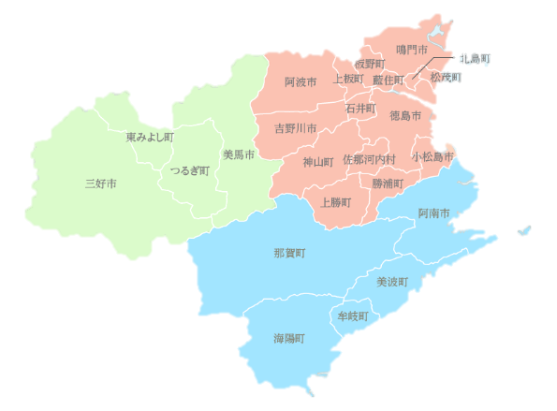
メリット
地球が、日本が、自分たちの地域が持続していくためのヒントがSDGｓ先進県「徳島」にあります。
徳島県は３つのエリアで、それぞれの地域に個性ある自然や歴史文化や暮らしが存在しています。
また、それぞれのエリアの地域連携DMOが、教育旅行のエスコートをお手伝いします。
西部エリア
そらの郷
東部エリア
イーストとくしま観光推進機構
大地と営む先人の徳に学ぶ
-日本の原風景 そらの郷-
【探究ポイント】
・なぜ、急峻な山岳で持続可能な農業ができるのか？
・なぜ、「ほんものの田舎」が世界で注目されるのか？
・豊かな暮らしとは何なのか？
ゴミを「お得」に資源に変える
-ゼロ・ウェイストタウン 上勝-
【探究ポイント】
・なぜ、リサイクル率８０％以上を達成できたのか？
・なぜ、『ゼロウェイスト宣言』を行うことができたのか？
・町で暮らす人々は、どんな仕事をしているのか？
南部エリア
四国の右下観光局
特別なマリンスポーツ体験-四国の右下（徳島県南部）-
【探究ポイント】
・なぜ、四国の右下はマリンスポーツに適しているのか？
・どのように地元の人がマリンスポーツと関わっているのか？
・浜辺には、どんな生き物が生息しているのか？
SDGsの学びに最適化された「徳島ならでは」のメリット
１）人・モノ（自然）・コトからSDGsを体験できる“SDGs実践の集中エリア”
２）古来より取り組まれてきた徳島ならではの“暮らしのSDGs”を学べる
３）“現地で学べる探究学習”を取り入れた教育旅行の豊富な経験と受け入れ体制
4）学生にとって良き思い出となる京阪神（大阪・関西万博、USJ等）とのアクセスの良さ

Slide 4
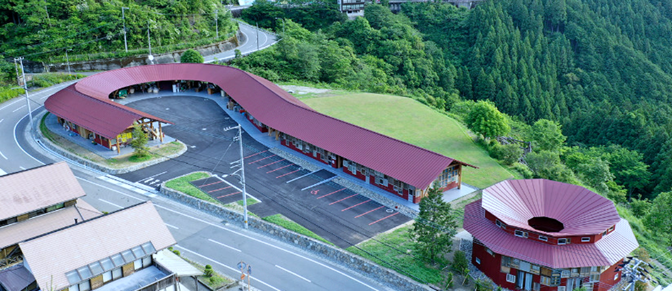
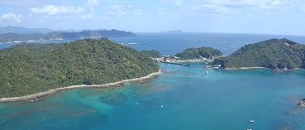
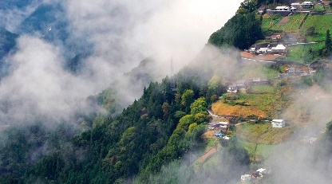
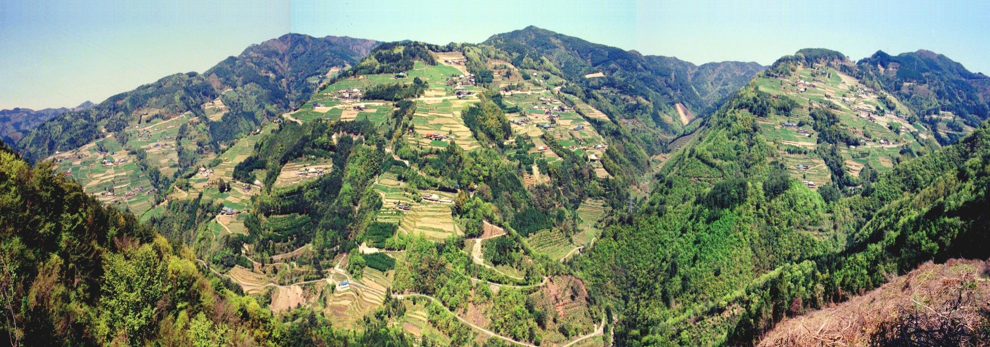
メリット
アイランド
SDGs×探究学習＝サステナブル島「得・特・徳しま」
～SDGｓ先進県「徳島」へのS-TRIP～
※S-TRIPは、「Sustainable TRIP」、「SDGs TRIP」の略
グローバルに活躍する「未来を変える若者」の育成を目指して
本物の暮らし、コミュニティの中で、地域住民と共にプロジェクトを展開させます。
個々の能力を引き出し、様々な実践体験から、あらたな課題・複数の答えを模索します。
高齢化、過疎化、鳥獣被害、環境保全など、集落の課題と向き合い、それをいかにして解決するか。
ベネフィットは「正解の無い不確実に挑戦する力」や「サスティナブルマインド」の習得などが挙げられます。
未来社会「Society 5.0」を見据え、革新技術を制御し、グローバルに活躍する「未来を変える若者」の育成を目指しています。
得・特・徳しまSDGs探究学習プログラム
【探究学習１】
【探究学習２】
【探究学習３】
東部エリア
「上勝町ゼロ・ウェイストセンター」
南部エリア
「南阿波よくばり体験」
西部エリア
「そらの郷山里物語」
持続可能なリサイクルの実現に
必要なことを学ぶことができます
マリンスポーツを通じて、海の豊かさを知り、守るために必要なことを学ぶことができます
サステナブルな自給的農業の
体験を通じてSDGsの実践現場を学ぶことができます

Slide 5
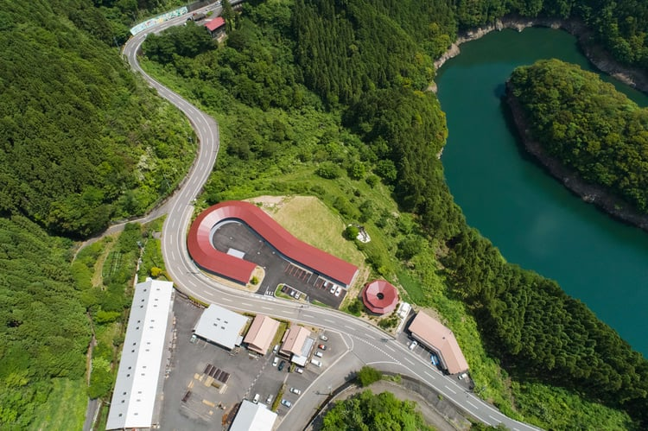
SDGｓな探究学習。「得」を巡る。
学習プログラム
探究学習❶
【東部エリア】ゴミを「お 得 」に資源に変える ゼロ・ウェイストタウン 上勝
徳島県東部にある上勝町は、2003年、日本の自治体で初めて「ゼロ・ウェイスト宣言」を行った自治体です。ゼロ・ウェイストとは無駄や浪費を限りなくゼロにすることであり、以降、20年以上持続的にゼロ・ウェイスト運動に取り組み、今では国から『SDGs未来都市』に選定されています。
この町では、リサイクルできる物の分別が徹底され、ゴミは４５分別され、まだ利活用できるものはリユースショップに並べられる等、日々の生活の中でSDGsが実践されています。上勝町での探究学習では、SDGsが生活に息づいている様子を学ぶことができます。
JAPAN TRAVEL AWARDS 2022
サステイナブル部門賞 受賞
-HOTEL WHY-
令和３年度ふるさとづくり大賞
最優秀賞 受賞
写真：上勝町 ゼロ・ウェイストセンター

Slide 6
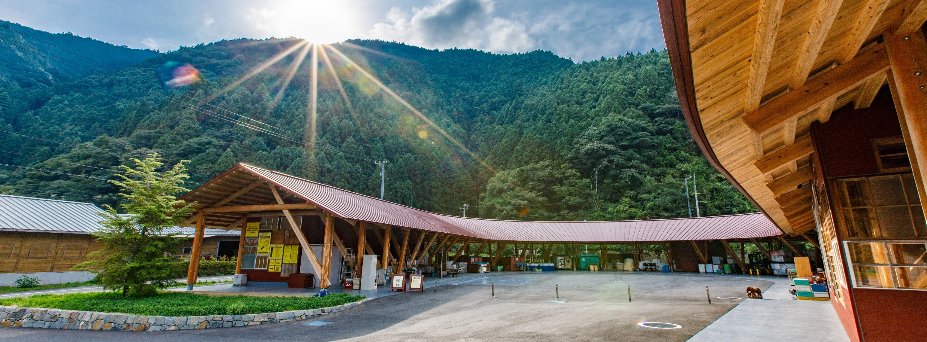
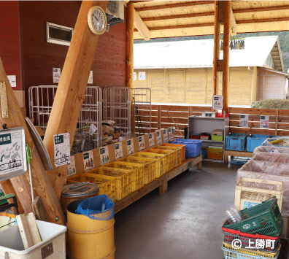
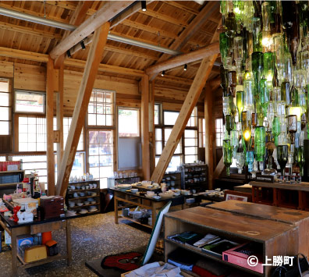
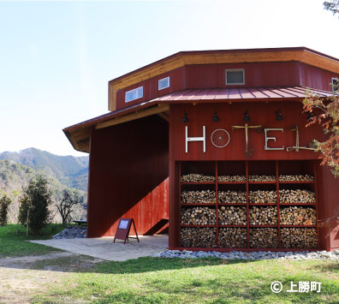
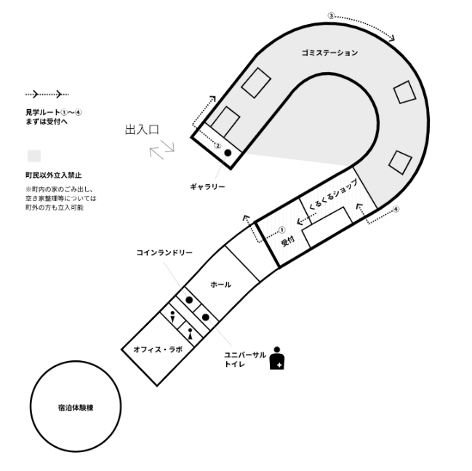
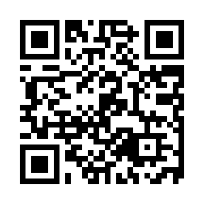
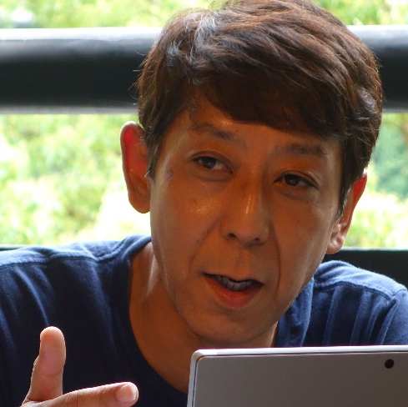
東部エリア 地域連携DMOイーストとくしま観光推進機構
学習プログラム
上勝町 ゼロ・ウェイストセンター
【SDGsが生活に息づく町】
上勝町唯一のごみ収集場である上勝町 ゼロ・ウェイストセンターには、町民自らごみを持ち込み、可能な限りの分別、資源化が行われています。現在リサイクル率は 80％を超え、国内はもちろん海外からも視察や取材が訪れるようになりました。この施設は、ゼロ・ウェイストの理念を学び、世界に広げていける施設を目指しており、SDGsを生活に息づかせ、持続できることの学びの場となります。
【上勝町民の意識・行動からの学び】
上勝町は、 つまもの（日本料理を彩る季節の葉や山菜など）を、栽培・出荷・販売する「葉っぱビジネス」で知られる町でもあります。人口も少なく、高齢者や女性の多い上勝町は、急峻な山あいにあり、気候も冷涼で、大規模農業には向きませんが、町民の知恵が、葉っぱビジネスを生んだのです。ピンチからビジネスを生み出してきた上勝町民との交流は、地域にあるものを宝として見つめ直す「気づき」の場にもなります。
ゴミステーション
くるくるショップ
宿泊棟
受付 9:00〜17:00
施設案内、宿泊チェックインなど、町外の方は必ず最初にお越しください。受付内にはくるくるショップも併設されています。
月～金の14:00以降、土日15:30以降はゴミステーション内も見学できます。
施設の案内は Study WHYにお申込みください。
上勝町ゼロ・ウェイストチャンネル
https://www.youtube.com/@user-cu4vf3kx5m
体験期間：通年
体験時間：約45分
受入人数：50名（50名以上は要相談）
金 額： ※お問合せください
住 所：徳島県勝浦郡上勝町大字
福原字下日浦７番地２
連 絡 先 ：イーストとくしま観光推進機構
TEL 088-678-2811
ゴミステーション 月〜金 7:30〜14:00
土・日 7:30〜15:30
ごみの中間処理場。
上勝町民は自らごみを持ち込み13種類 45分別を行います。
くるくるショップ 9:00〜17:00
まだ使えるものを無料で持ち込み、持ち帰れる施設。 （町外の方は持ち帰りのみ可）
合同会社 パンゲア
CEO 野々山 聡 氏

Slide 7
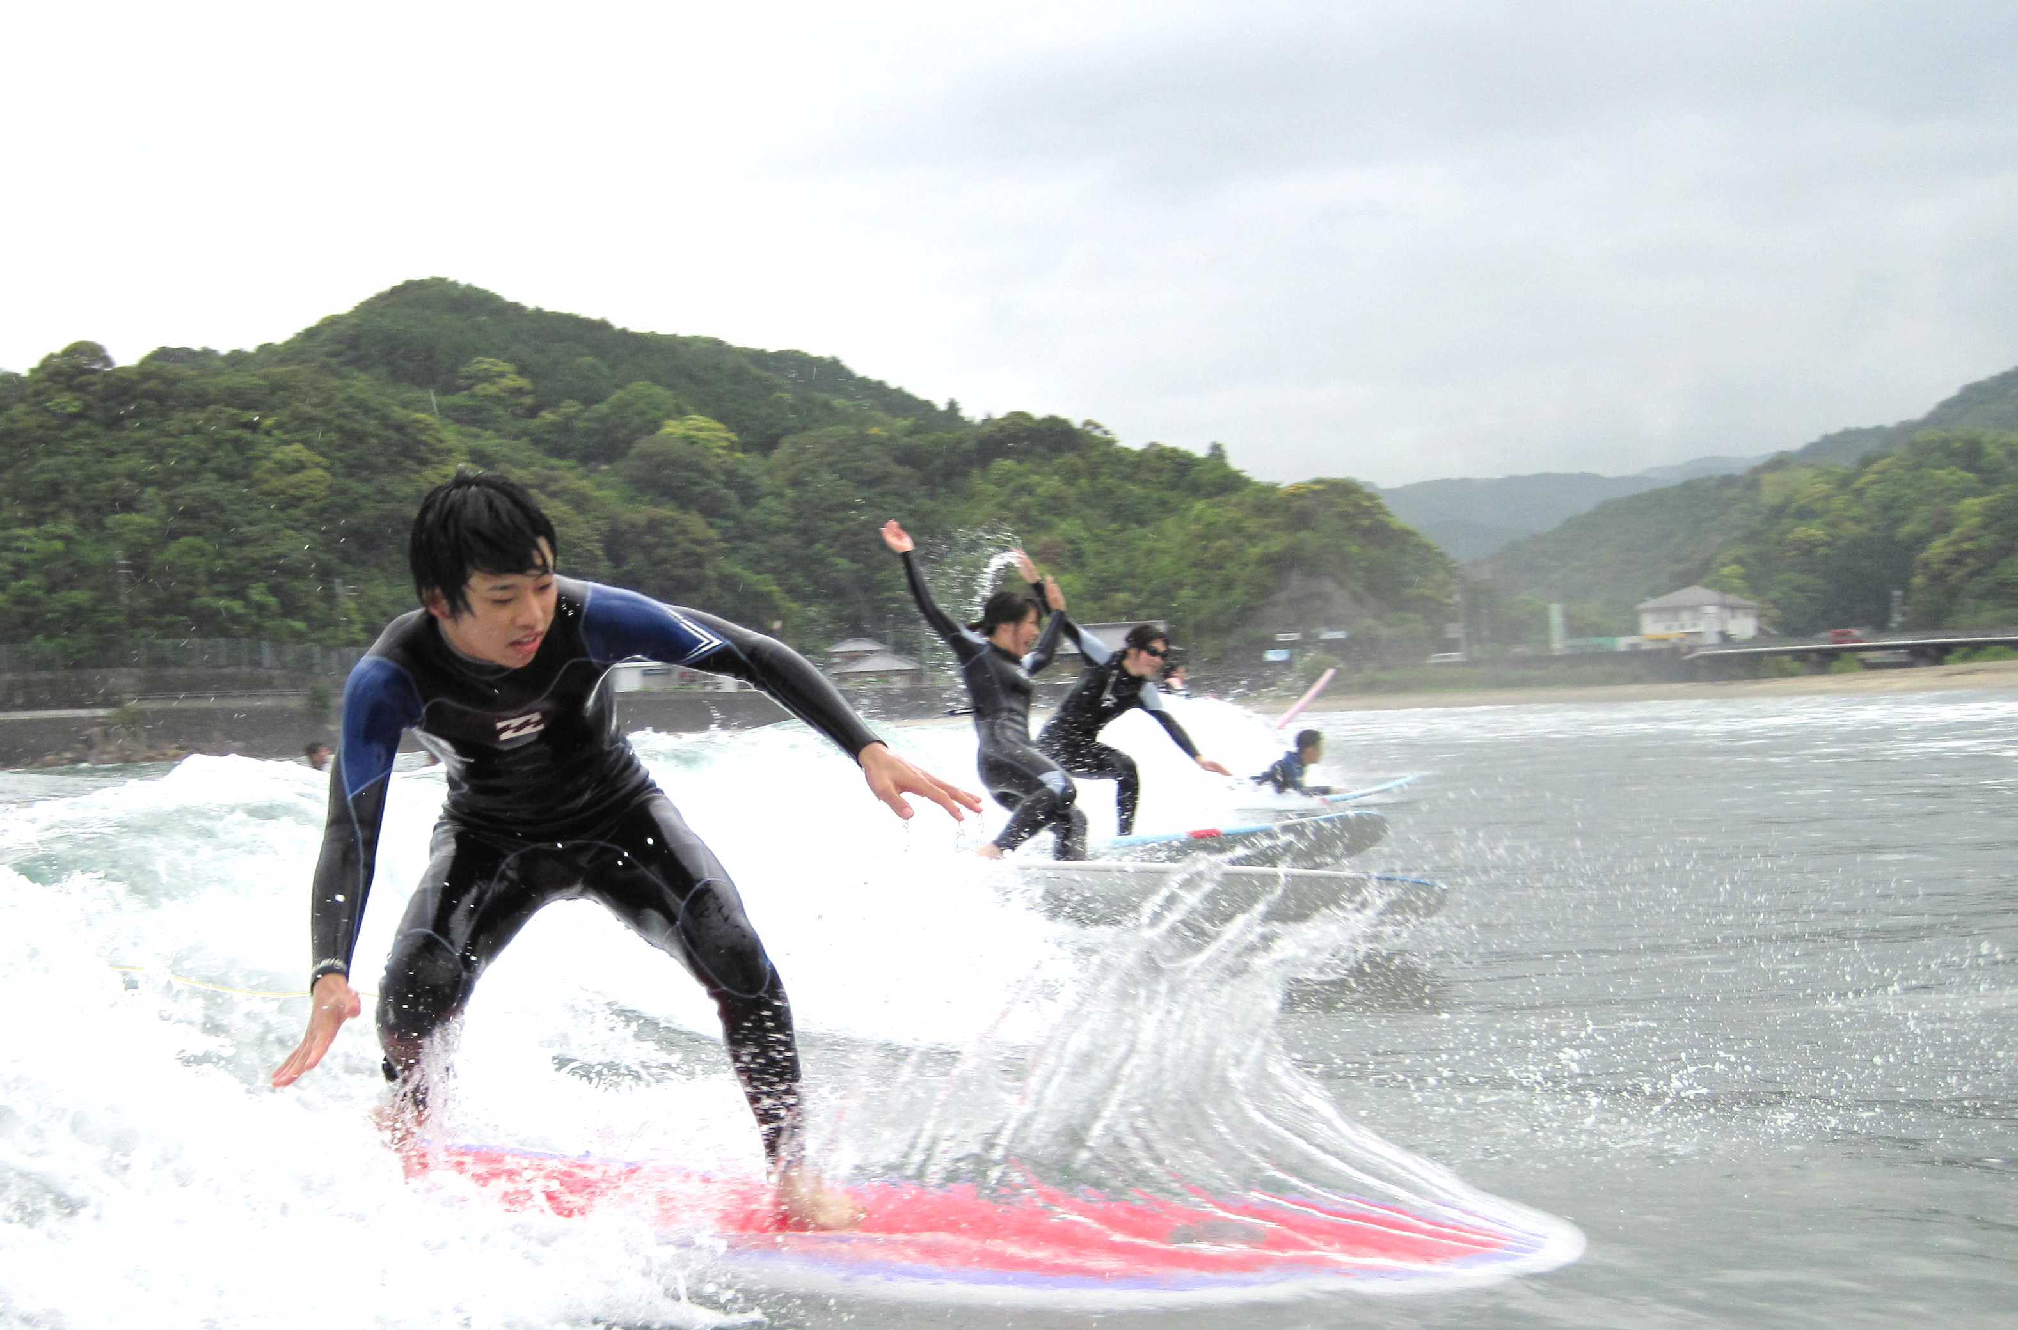
SDGｓな探究学習。「特別」を巡る。
学習プログラム
探究学習❷
【南部エリア】特 別なマリンスポーツ体験 四国の右下(徳島県南部)
徳島県南部（四国の右下）には複数の湾や入り江があり、初心者でも無理なく
様々なマリンスポーツ を体験することができます。
日本有数のサーフポイントでもあり、上質な波を求め、中には移住するサーファーもいるほどです。
また、アカウミガメが上陸産卵する浜辺やサンゴ礁の見れる海域公園など
豊かな生態系が広がっています。
『持続可能な「にぎやかそ」の自立モデル都市』を謳う美波町は、
豊かな環境と地域資源を磨き地域経済の好循環を生む取り組みが評価され、
上勝町と並んで国から『SDGs未来都市』に選定されています。
写真：サーフィン（南阿波よくばり体験）

Slide 8
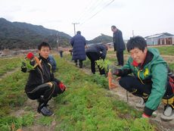
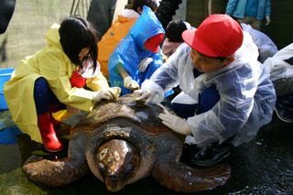
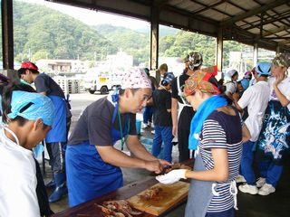
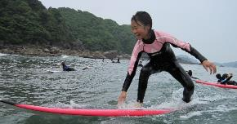
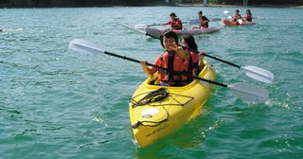
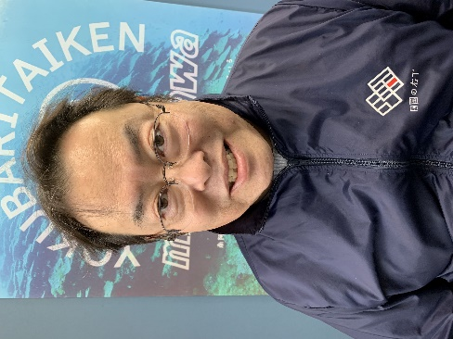
南部エリア 地域連携DMO四国の右下観光局
学習プログラム
南阿波よくばり体験
【海を知る。海と遊ぶ。】
徳島県南部の豊かな海資源を活かしたサーフィンやシーカヤックのほか、農林漁業も加え、自然の恵みを余すことなく体験・学習できるプログラムです。
研修を受けた熟練のインストラクターによる指導と徹底した安全管理の下、種々のマリンスポーツを体験でき、安心して海の豊かさに触れ、持続可能な社会について考える機会を得ることができます。
【豊かな海の実態からの学び】
豊かな生態系の陰で、徳島県へのアカウミガメの上陸産卵数は年々減少傾向にあり、自然環境の悪化する実態を目の当たりにすることもあります。海の豊かさに触れることは、環境問題をより身近に感じることにもつながり、海の環境保全の必要性を感じてもらえます。
自然環境の維持と地域活性化は地域や社会の課題解決の第一歩であり、海の豊かさに触れ、 自然環境下の体験から得られる知見は、都会では学ぶことのできない特別なものです。
【体験概要例】
学 校 名：首都圏の某公立高等学校 様
参 加 者：生徒 191名（男99名／女92名）
教 員：10名
体 験 名 |  | 場 所 | 生徒 |  | 教員 | 計
 |  |  | 男 | 女
午前 | シュノーケリング | マリンジャム（海陽町） | 16 | 14 | 1 | 31
 | シーカヤック | マリンジャム（海陽町） | 7 | 12 | 1 | 20
 | 伊勢えび料理 | まぜのおかCサイト（海陽町） | 35 | 23 | 2 | 60
 | カツオのたたき | まぜのおかBサイト（海陽町） | 25 | 22 | 2 | 49
 | サーフィン | 生見海岸（東洋町） | 5 | 14 | 1 | 20
 | SUP | 恵比須浜海岸（美波町） | 11 | 7 |  | 18
午後 | シーカヤック | マリンジャム（海陽町） | 16 | 14 |  | 30
 | サーフィン | 生見海岸（東洋町） | 7 | 12 |  | 19
 | シュノーケリング | マリンジャム（海陽町） | 13 | 7 | 2 | 22
 | かずら細工 | まぜのおか多目的室（海陽町） | 3 | 12 | 1 | 16
 | 藍染め | まぜのおかAサイト（海陽町） | 3 | 12 | 1 | 16
 | 港釣り | 古牟岐港（牟岐町） | 45 | 32 | 2 | 79
 | SUP | 恵比須浜海岸（美波町） | 15 | 15 |  | 30
体験時期：5～10月 ※SUPは通年可能
体験時間：150分
予約申込：１ヶ月前
住 所：徳島県海部郡牟岐町大字中村字本村１４
連 絡 先 ：TEL 0884 72 2622
FAX 0884 72 2623
一般社団法人 四国の右下観光局
教育旅行推進室担当 西沢 猛氏

Slide 9
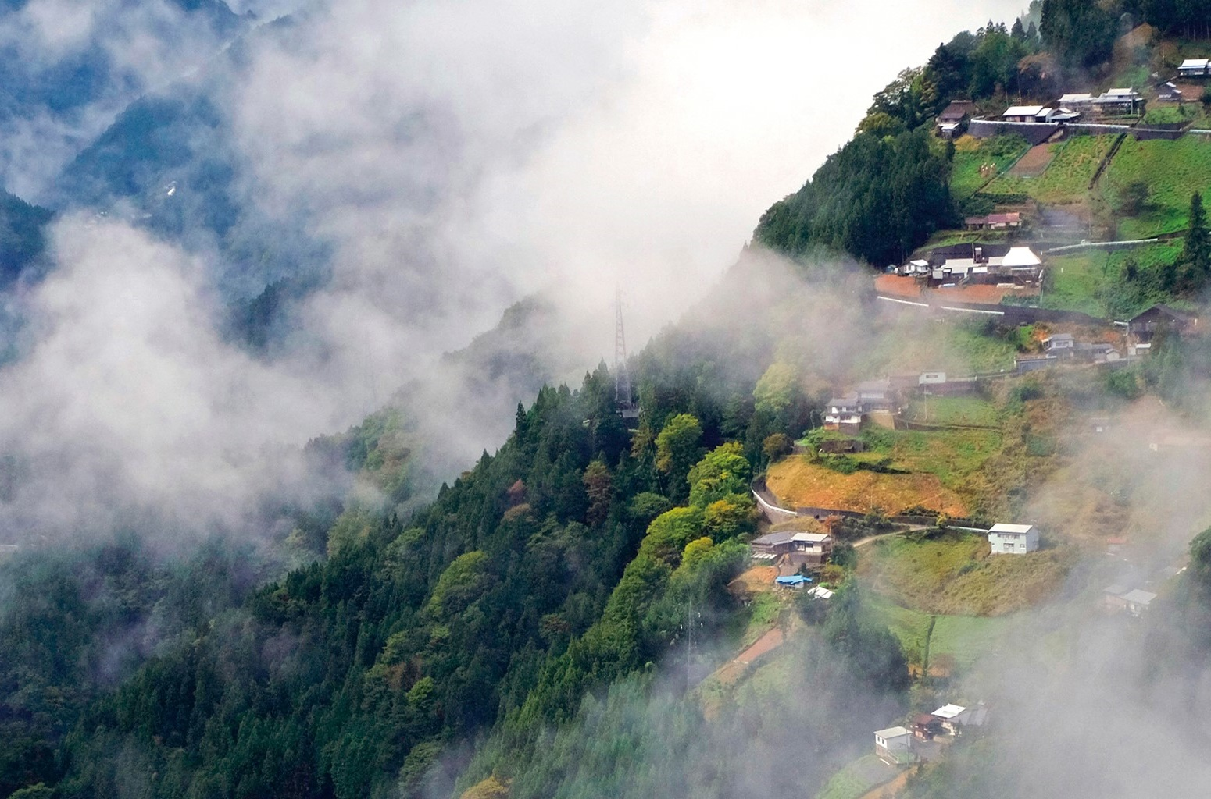
SDGｓな探究学習。大地と営む先人たちの 「徳」を巡る。
学習プログラム
探究学習❸
【西部エリア】大地と営む先人たちの 徳 に学ぶ 日本の原風景 そらの郷
四国の中央部の山間地域である徳島県西部で展開する教育旅行民泊です。
学びの内容は、本物の暮らしの中でサスティナブルな自給的農業の体験を
通じてSDGsの実践現場である「ESD教育旅行」として提供しています。
ほとんどの教育民泊家庭は、急峻な山腹の斜面に張り付くように形成される集落に存在し、特有の文化的景観を形成し、資源循環型農業として「世界農業遺産」にも認定されています。
多自然な環境の中での暮らし体験は、単なる農業体験や収穫体験ではなく、人間力や生活力を高める貴重な経験となります。
にし阿波の傾斜地農耕システム
2018年世界農業遺産に選定
写真：傾斜地農耕システム（にし阿波地区）

Slide 10
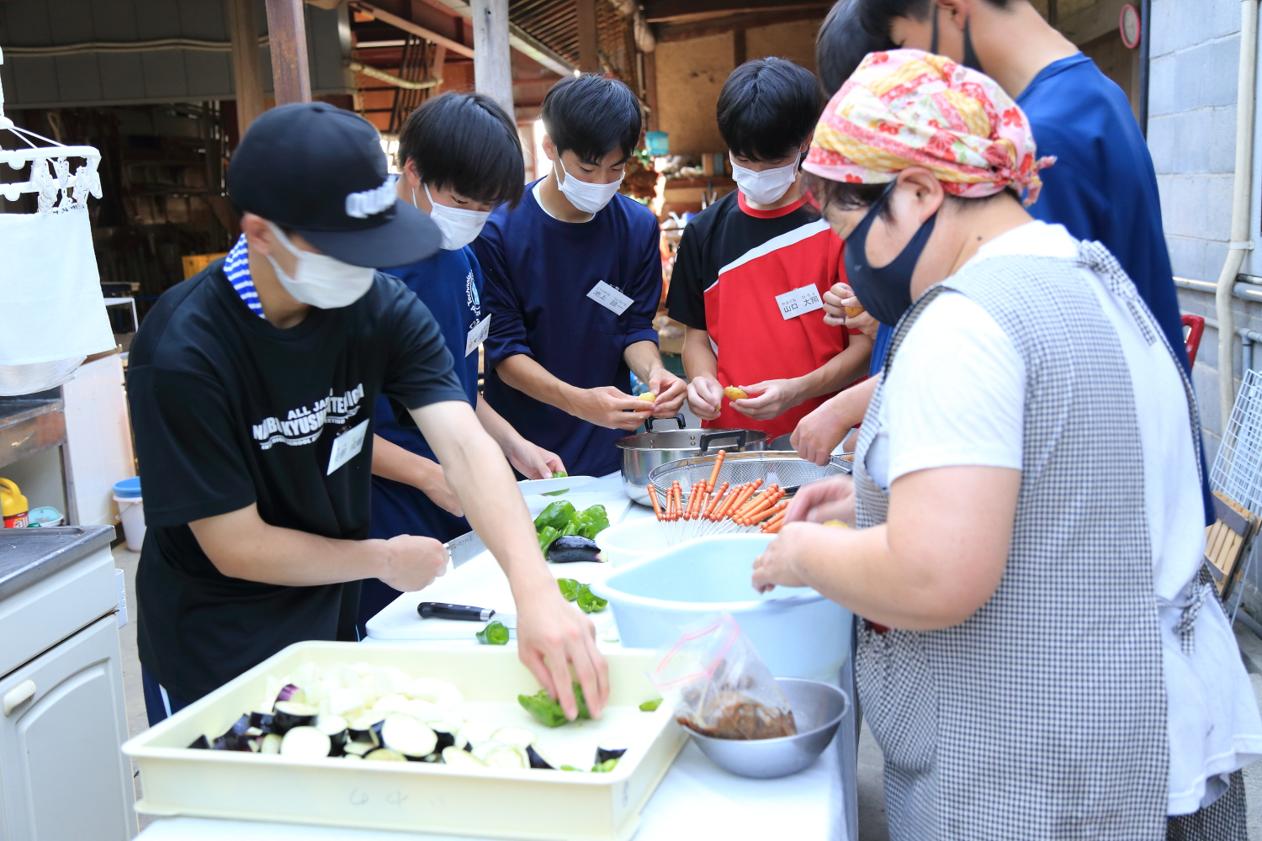
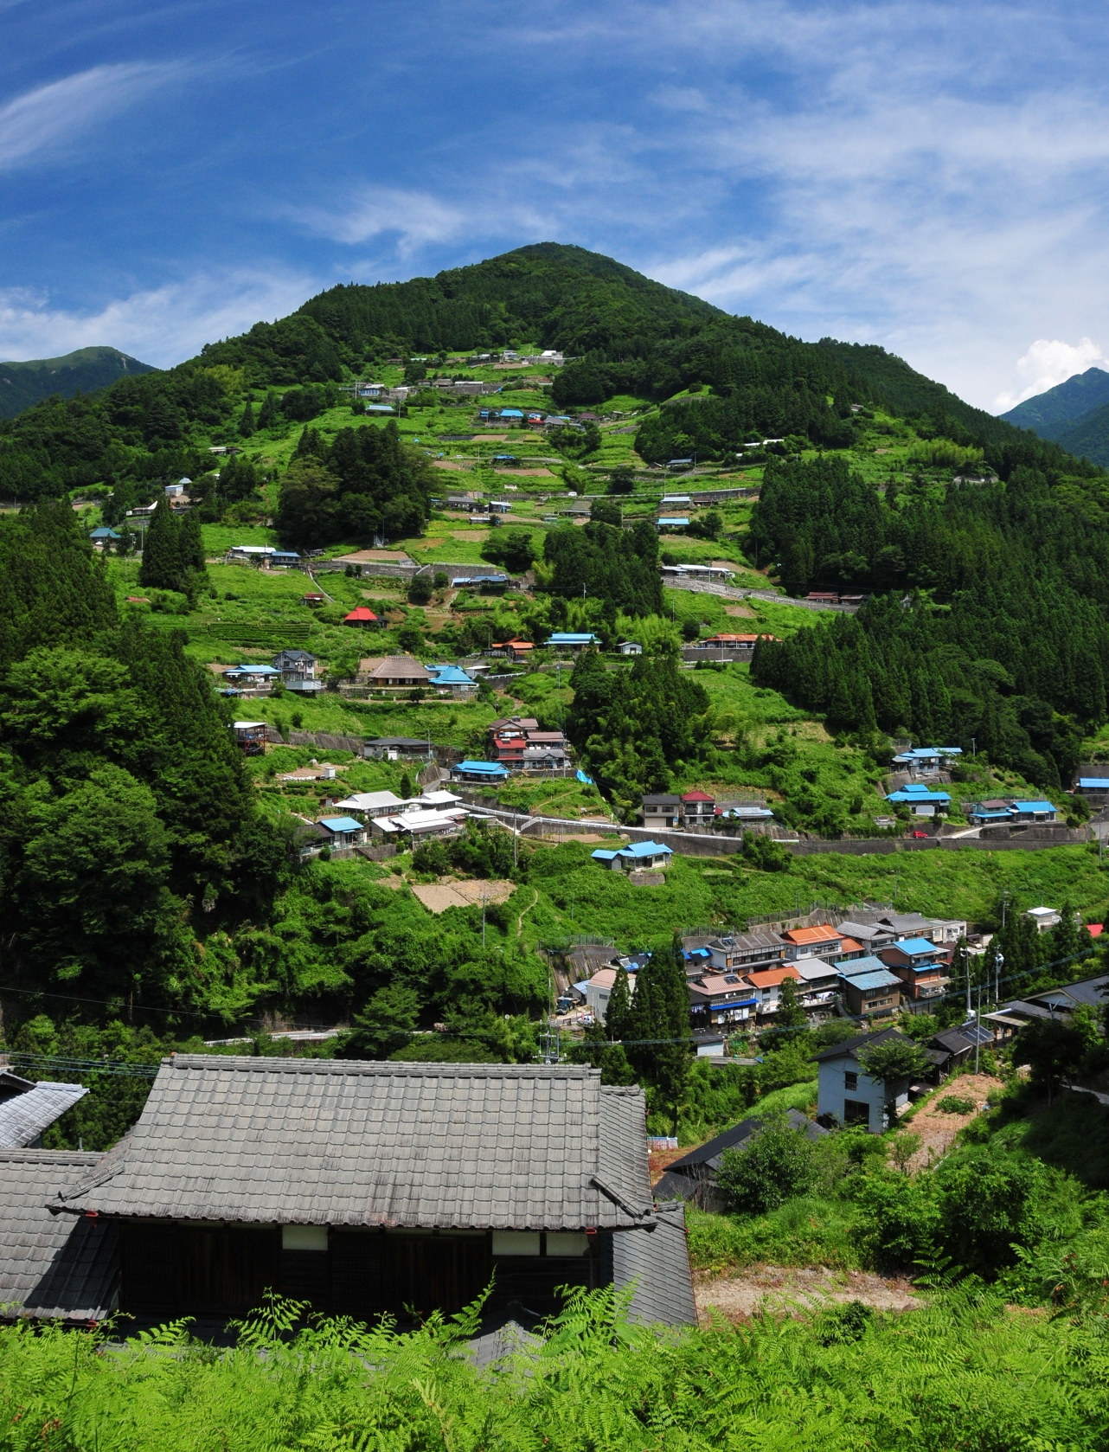
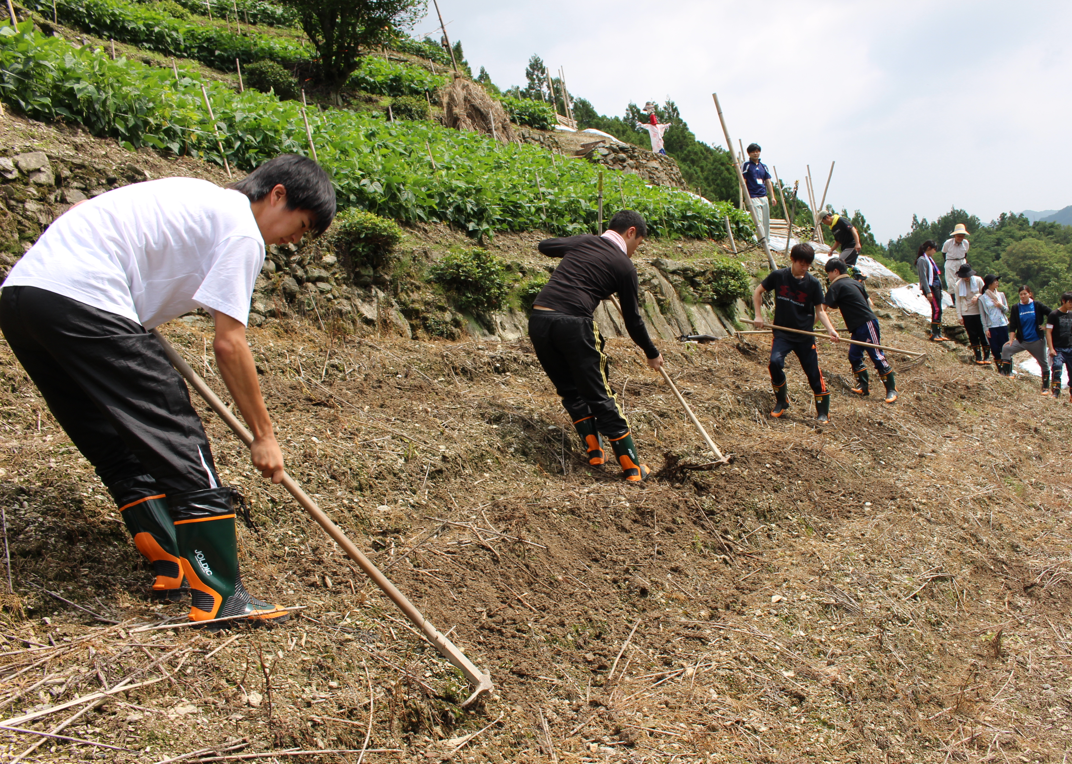
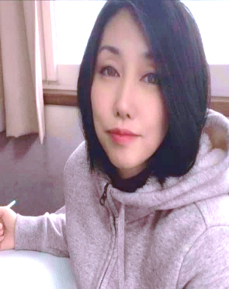
西部エリア 地域連携DMOそらの郷
地域連携DMOそらの郷の教育旅行
学習プログラム
そらの郷 山里物語
【交流こそが、価値ある体験であり地域資源】
「そらの郷」と呼ばれる、高地性の傾斜地集落のローカルなコミュニティでの住民との「上質な交流」が地域の資源として価値があり外国人も多く訪ねてきます。
交通不便でコンビニも少ない山間地域ですが、民泊での宿泊体験により感じ取る暮らしの知恵や相互扶助を尊ぶ住民の世界観に触れて、便利さの概念や幸福感や人生感など、その後の生き方にも変革を与えるほど鮮烈な体験となります。
また、伝統的な傾斜地農法は自然と共生する環境負荷の少ない資源循環型の持続可能性なライフスタイルであり、共生という多くの「気づき」をもたらす学びの場としての価値を実感できます。
【人間力を高め社会関係を深度化させる学び】
教育旅行に参加される学生は、地域の住民との「交流」や体験により、地域の課題をより身近に感じ、課題解決の答えに 至らずともコミュニケーションの必要性を感じてもらえます。
異質な価値観との出会いにおいて、相互理解を深めることが地域や社会の課題解決の第一歩であり、地域も「暮らしを 伝える」活動の意味がそこにあります。
都会では感じることのできない厳しい自然と対峙あるいは共生した暮らしの体験は経験に裏打ちされた知見となります。
体験時期：通年
受入人数：400名
住 所：徳島県三好市池田町シマ995-1
連 絡 先 ：TEL 0883 76 0713
FAX 0883 76 0753
一般社団法人そらの郷
前田志穂 氏

Slide 11
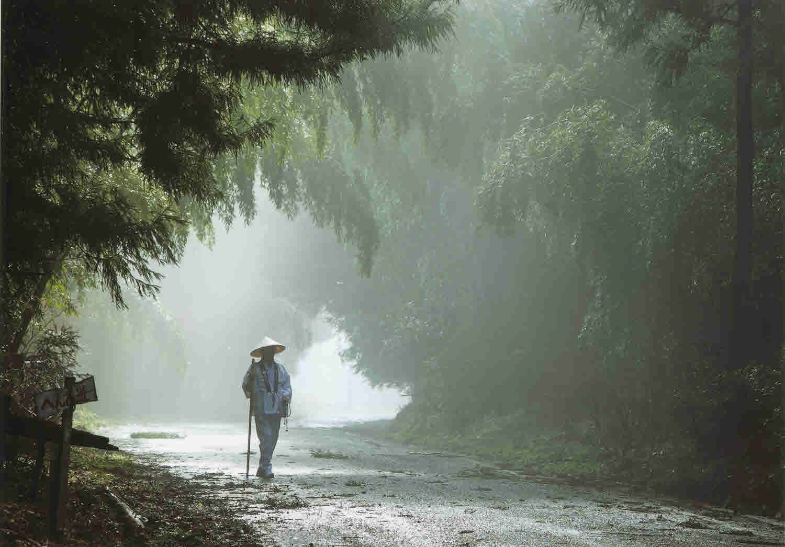
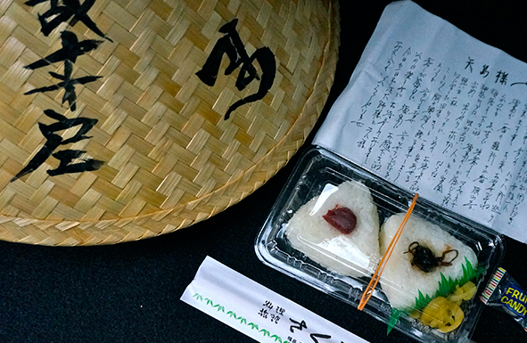
column
体験コンテンツ
「お遍路さん」
【遠路はるばる巡拝をするお遍路さんたちへ、お茶や食事などをふるまい、その労をねぎらう「お接待」があります。 】
徳島ではお遍路さんは身近で尊い存在です。暑い日も寒い日も、1200年以上他地域からやってくるお遍路さんを温かく迎え入れ、見守り続けてきました。遠路はるばる巡拝をするお遍路さんたちへ、お茶や食事などをふるまい、その労をねぎらう「お接待」。それを受けたお遍路さんは、地元住民との触れ合いによって新たな活力を与えられ、癒され、辛い局面があっても再び遍路を続けることができました。今でも「お接待」は、徳島の日常の中で自然に行われています。
2015年、文化庁が初認定した「日本遺産」に「四国遍路」が選ばれ、そこでは次のように 記されています。
＝弘法大師への「信仰」と修行を実践する「場」、それを支える「地域」の三者が一体となった世界に類をみない巡礼文化であるとともに、我が国の歴史、文化、さらには日本人の精神を伝承する生きた文化遺産である＝
【四国遍路は、サスティナブルツーリズム、つまり「持続可能な観光」という旅の形のパイオニアなのです。 】
四国遍路は、サスティナブルツーリズム、「持続可能な観光」という旅の形のパイオニアなのです。 なぜなら、「持続可能な観光」が地域の資源である「自然」や「文化」、「伝統」、「そこに暮らす人々」を活かして、地域経済を発展させることを旨とするように、すでにこのお遍路という文化を育んできたそ場所・習慣そのものがそれを体現しているからです。
徳島には、すでにＳＤＧｓを実現する上で大切なキーワードとされている多様性を、遥か昔から受け入れる土壌があります。 ここ徳島に学習生活の一環として訪れ、新しい発想や変革のきっかけにしてください。

Slide 12
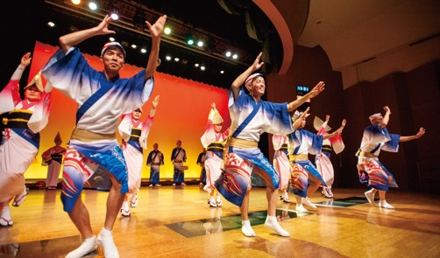
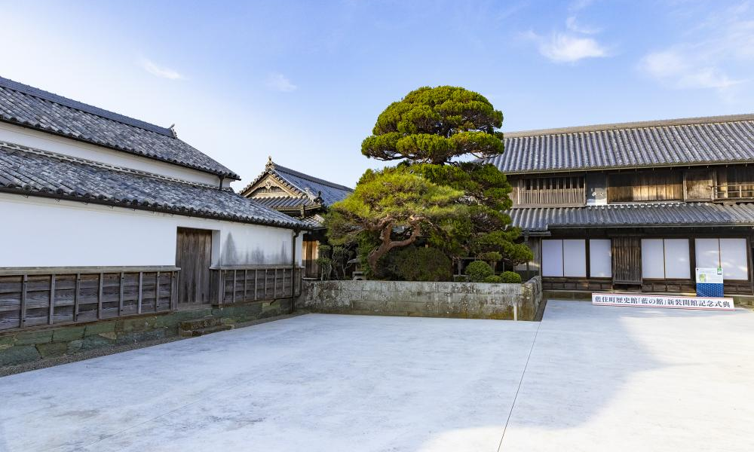
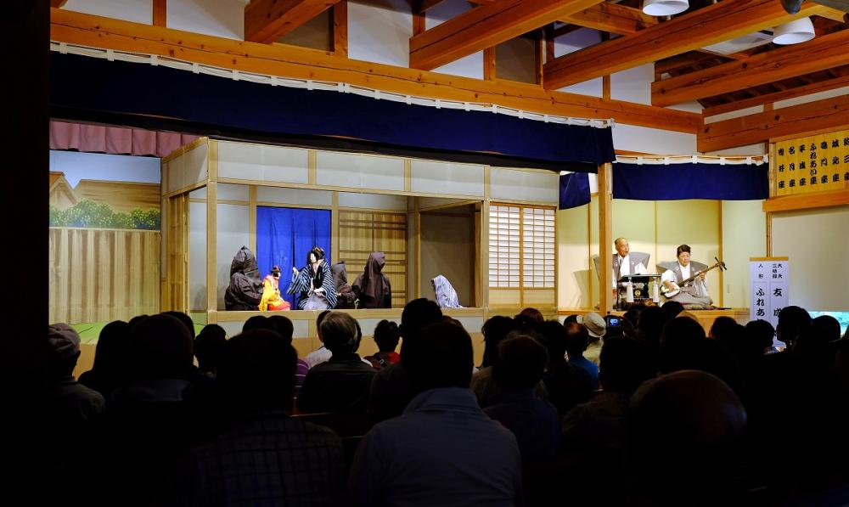
徳島県のイチオシ体験コンテンツ（県全域）
体験コンテンツ
徳島は古くから「阿波の国」と呼ばれ、吉野川流域付近を中心に藍作が盛んに行われ繁栄し、商人たちが各地から踊りや 歌などの文化を持ち帰ったことで阿波おどりや人形浄瑠璃という様々な伝統芸能が形成されました。
阿波おどり体験
藍染体験
人形浄瑠璃
約400年の歴史をもつ徳島県の伝統芸能。
戦後は復旧の象徴として各地で踊られるようになりました。今日では年中、阿波おどりのイベントが開かれています。
阿波の藍は、品質の高さから別格扱いとされ、本藍と呼ばれ重用されていました。現在も、藍染の染料「すくも」の生産量は日本一です。最近では皮や木材を染める職人も現れてきています。
阿波人形浄瑠璃は、国の重要無形民俗文化財にも指定されている徳島県の伝統芸能。徳島市の「阿波十郎兵衛屋敷」ではその代表的な演目を毎日上演しており、気軽に鑑賞することができます。
阿波おどり会館（徳島市）
阿波おどりの実演や阿波おどりミュージアムなど、阿波おど
りを心ゆくまで堪能できる人気の観光施設。毎日、昼公演と
夜公演が行われており、団体のお客様には、特別公演（貸切）
を行うことも可能です。お問合せください。
所 在 地 ：徳島県徳島市新町橋二丁目20番地
休 館 日 ：２・６・９・１２月の第２水曜日（祝日の場合は翌日）、
12月28日～1月1日
料 金：各コンテンツ別で設定 ※20名以上は団体料金
収容人数：２５０名
連 絡 先 ：電話088-611-1611
藍の館（藍住町）
大藍商であった奥村家住宅に資料館を開館。藍の栽培・
加工に使用された道具、大藍商の屋敷、藍染を行うまで
の工程を再現した紙人形など藍の歴史を知ることがで
きます。藍染体験は一度に２５名まで。
所 在 地 ：徳島県板野郡藍住町徳命字前須西172番地
所要時間：約40分 ※受付時間は15:30まで
休 館 日 ：火曜日（祝日は開館）、12月29日～1月3日
入 館 料 ：中・高生２００円 ※20名以上は団体料金
収容人数： ※ご相談ください
連 絡 先 ：電話:088-692-6317
阿波十郎兵衛屋敷（徳島市）
人形浄瑠璃「傾城阿波の鳴門」のモデル板東十郎兵衛の
屋敷跡で農村舞台をイメージした舞台があり、人形浄瑠璃
が上演されます。人形や衣装を展示した展示室もあります。
所 在 地 ：徳島県徳島市川内町宮島本浦184
休 館 日 ：12月31～1月3日
入 場 料 ：高・大学生310円（250円）
小・中学生200円（160円）※（ ）内は20名以上の団体料金
収容人数： 140名
連 絡 先 ：電話: 088-665-2202
※体験時間や内容は各地域によって異なります。

Slide 13
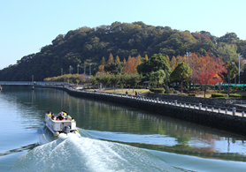
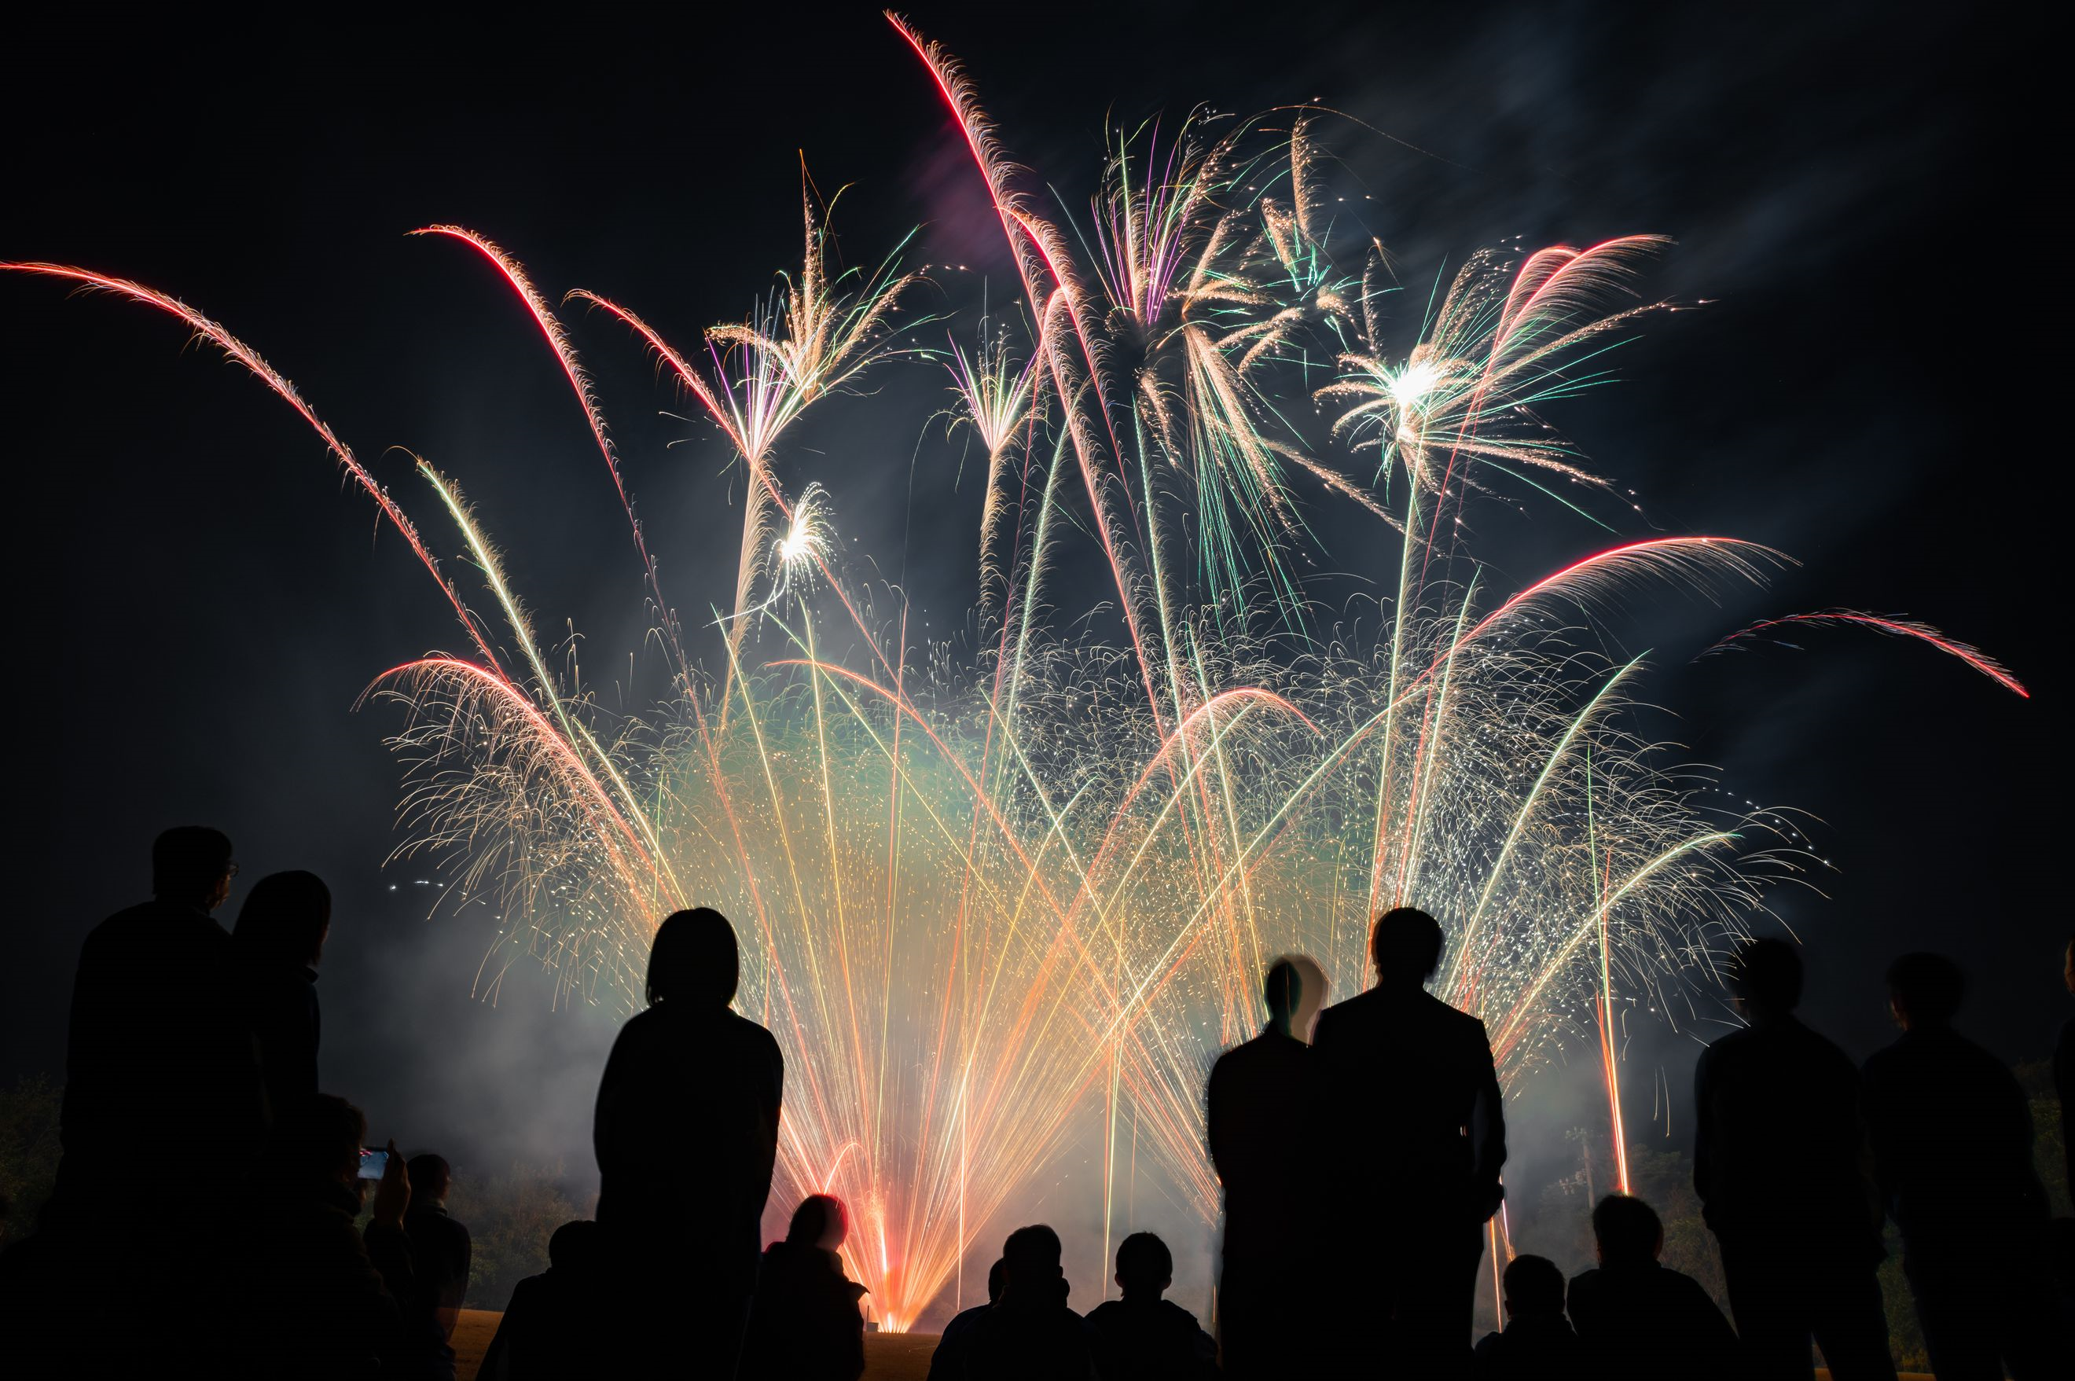
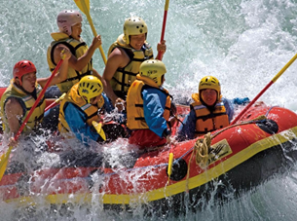
徳島県のイチオシ体験コンテンツ（各エリア）
体験コンテンツ
徳島県の各エリアでは、独自の自然環境を活かした体験コンテンツをご用意しております。
各エリアのSDGｓ探究学習に加えて、訪れた各エリアならではの特徴的な自然の中で体験できるコンテンツに参加する
ことで、徳島県の教育旅行を想い出深いものとします。
【東部】 ひょうたん島クルーズ
【南部】 ミュージック花火
【西部】 ラフティング
水都 徳島市の「ひょうたん島」と呼ばれる中州を
遊覧船で1周します。はじまりは、市民による河川の清掃活動で、今もNPO法人によって、環境保全を目的に運営されています。
リモート講習を事前に行い、生徒達が選んだ曲を当日、花火に乗せて鑑賞します。
花火の構成や内容もリクエストができて、花火のプログラミングや点火の仕組も学習できます。
2017年吉野川を舞台に世界選手権が開催され
ました。力を合わせてボートを操るチームワークの形成や「危険回避」の能力開花など、自らの成長や達成感を味わうことができます。
所 在 地 ：徳島市新町川周辺
所要時間：30分
開催時期：通年
保 険 料 ：大人（中学生以上）5００円
受入人数：12名×6隻
連 絡 先 :イーストとくしま観光推進機構
TEL 088-678-2811
所 在 地 ：徳島県海部郡美波町周辺
所要時間：1時間
開催時期：通年
参加料金： ※お問合せください
受入人数：80人
連 絡 先 :一般社団法人四国の右下観光局 TEL 0884-72-2622
所 在 地 ：三好市池田湖水際公園
所要時間：ライト２.５時間
開催時期：通年（小雨決行）
参加料金： ※お問合せください
受入人数：１０～１２０名
連 絡 先 :一般社団法人そらの郷
TEL 0883-76-0713 ​

Slide 14
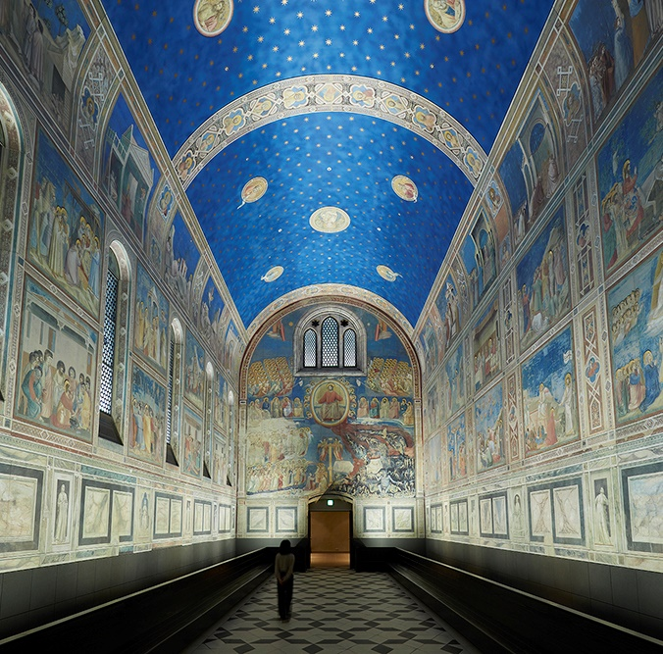
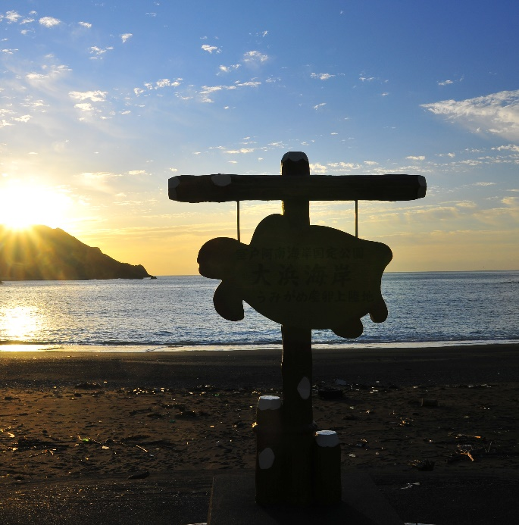
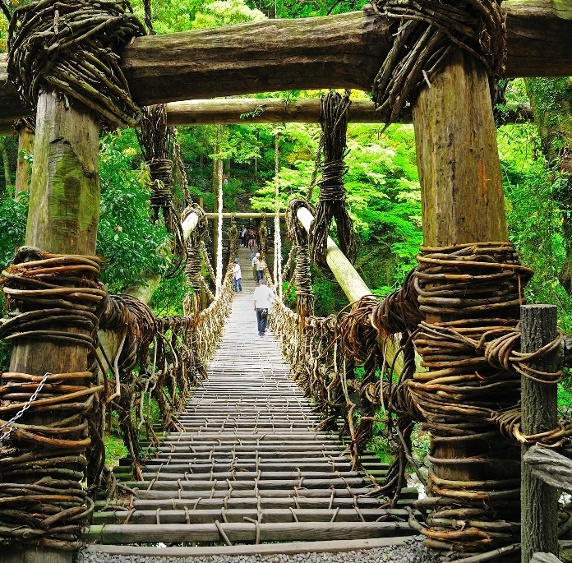
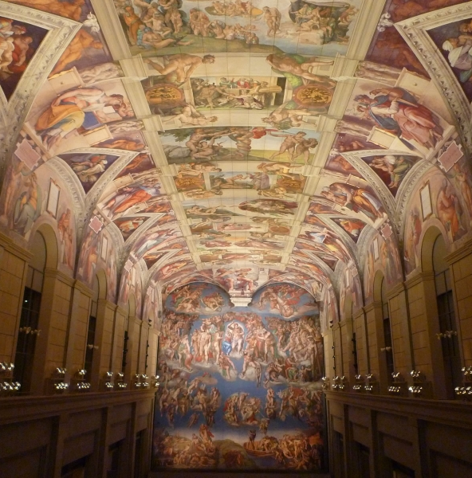
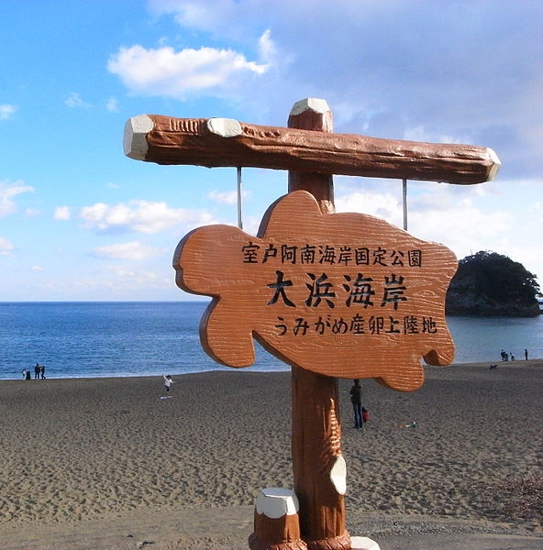
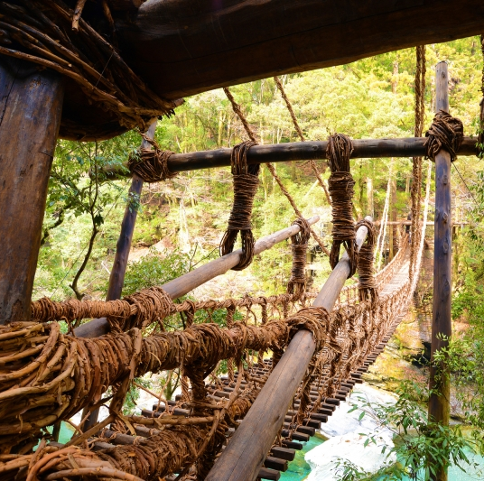
とくしま「映え」スポット
体験コンテンツ
教育旅行中、各エリアならではの映えスポットを巡り、写真を撮って、徳島県への教育旅行の想い出として
家族や友達等に向けてSNSに画像をアップしましょう。
＃大塚国際美術館（鳴門市）
＃大浜海岸（美波町）
＃祖谷のかずら橋（三好市）
“世界に１つの陶板名画の美術館” 古代壁画から現代絵画まで、世界26カ国190余の美術館が 所蔵する約1,000点の世界の名画が、特殊技術によって陶板で原寸大に再現されています。
【ハッシュタグ】
“アカウミガメのふるさと”大浜海岸は環境の 変化も少なく、ウミガメの産卵に最適な南北約500mの美しい砂浜。毎年5月から8月にかけて産卵のために上陸します。日本の渚百選に選定。
【ハッシュタグ】
平家一族の哀話を秘める、秘境“祖谷”にある 「かずら橋」。重さ約6トン、長さ45m・幅2m・ 水面上14m。昔は深山渓谷地帯の唯一の交通施設でした。（国指定重要有形民俗文化財）
【ハッシュタグ】
＃美術館
＃アート
＃鳴門
＃徳島
#大浜海岸
＃美波町
＃うみがめ
＃渚百選
＃祖谷
＃大歩危
＃徳島
＃秘境

Slide 15
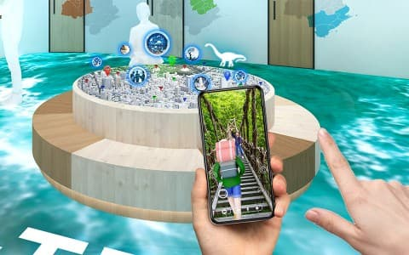
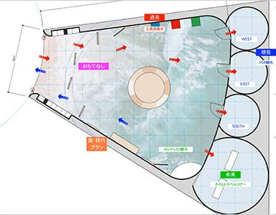
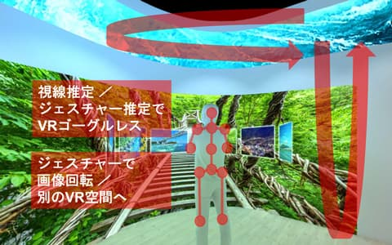
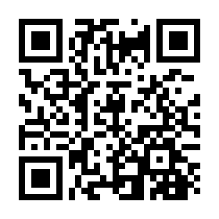
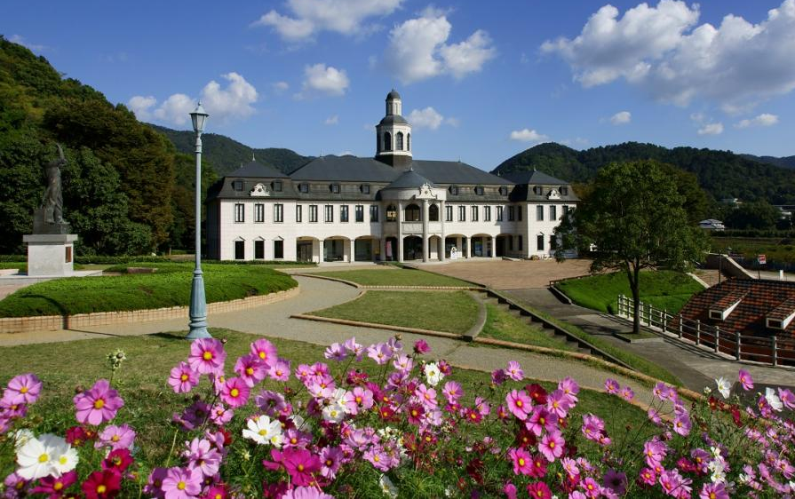
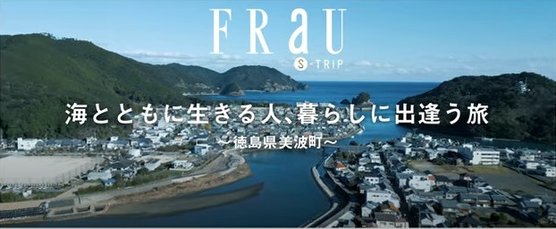
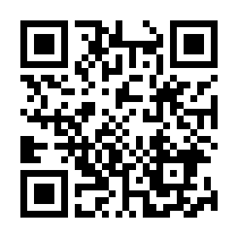
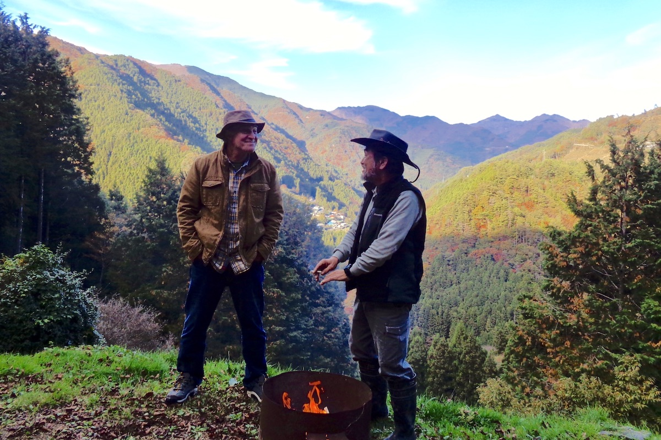
体験コンテンツ
トピックス
徳島県へのS-TRIP
大阪・関西万博、徳島
「まるごとパビリオン」
「徳島ならではの平和学習」
鳴門市ドイツ館
徳島県のSDGsの先駆的な取り組みや豊かな自然、伝統文化、観光等全国に誇る魅力やポテンシャルが注目され、講談社女性「FRaU (フラウ)」のSDGs特集号「FRaU S-TRIP」に、
１冊まるごと徳島県が特集されました。
SDGｓ探究学習の事前学習として、徳島県に訪れる前に、大阪・関西万博２０２５の「徳島まるごとパビリオン」を体験しておきましょう。
第一次世界大戦時、日本軍の捕虜となったドイツ兵のうち約1000名が、板野郡板東町（現在の鳴門市大麻町）にあった「板東俘虜収容所」に 収容されていました。収容所所長の松江豊寿はドイツ俘虜に対し寛大で人道的な措置をとったことで知られており、ドイツ人俘虜と地元住民との間に立場を越えた友好の絆が芽生えました。
ウクライナとロシア、パレスチナとイスラエル等、平和であることが当たり前で無い時代の中で、「徳島ならではの平和学習」の場所としてお勧めします。
※S-TRIPは、「Sustainable TRIP」、「SDGs TRIP」の略
【東部】上勝町編
【南部】美波町編
徳島県三好市
グリーン・デスティネーションズ受賞
持続可能な観光の国際的な認証団体グリーン・デスティネーションズの表彰制度「世界の持続 可能な観光地ＴＯＰ１００選」に徳島県三好市が 選出されました。
また、世界シェアNo.1の旅行ガイドブック 「ロンリープラネット」に「大好きな祖谷を第二の故郷に」（メイソン・フローレンス氏）が掲載されました。
鳴門市ドイツ館
【西部】三好市編
https://doitsukan.com/what.html
※ラーゲル：捕虜収容所 鳴門市ドイツ館HPより

Slide 16
column
体験コンテンツ
「吉野川と撫養街道」
【高い品質を誇り、阿波藍として知られる徳島県産の藍染料は、吉野川が引き起こす洪水と氾濫によって、基幹産業へと成長しました。】
「吉野川は四国第一の大川にして四国三郎の称あり。」(「明治以前・日本土木史」より昭和11年編纂)
徳島県の東西を貫くこの川は、現在のように堤防や上流域のダムが整備される以前は、関東の利根川（坂東太郎）、九州の筑後川（筑紫次郎）と並ぶ日本三大暴れ川として、人々に恐れられてきました。 しかし、洪水による氾濫の度に肥沃な土が上流から運ばれることで、稲の代わりに「藍」の栽培が盛んになっていきました。高い品質を誇り、後に阿波藍として知られる徳島県産の藍染料は、吉野川が引き起こす洪水と氾濫によって、基幹産業へと成長したのです。
そんな吉野川の北岸流域には、「撫養街道」があります。藍産業が栄えた藩政時代に整備された街道の一つで、上方への海運の玄関口、撫養(現在の徳島県鳴門市)から、西の阿波池田までを繋ぐ約64㎞の大街道です。 阿波藍の集積地を経由することで、街道沿いは阿波国内外を行き来する商人や旅人でにぎわい、新しい文化を形成していきました。時代が流れ、他地域と同様に鉄道や幹線道路が整備されるものの、それらは全て吉野川の南岸に引かれたことで、街並みや道路、敷地、石垣・石段、そして大谷焼といった伝統産業など歴史的風致が残されてます。
【撫養街道は、撫養港（鳴門市）から四国へ上陸し、一番札所「霊山寺」へ向かうお遍路さんで大いに賑わいました。】
弘法大師ゆかりの８８ヶ所の札所を巡りながら四国を全周する、全長1400キロメートルに及ぶ壮大な 回遊型巡礼路、四国遍路。その起源は、1200年前にさかのぼり、元は僧侶や修験者たちが修行として辿り歩いた聖地巡礼がはじまりといわれており、四国遍路は阿波(徳島)から始まります。大阪・京都から船で行きやすい阿波は、地理的にも四国の玄関口であり、撫養港は、四国へ上陸し撫養街道を通って一番札所 「霊山寺」へ向かうお遍路さんで大いに賑いました。
吉野川流域の藍産業の発達により、早くから交通路である街道がひらけていたことが、遠隔地への巡礼を活発化させ、「四国遍路」の普及に寄与し、今も受け継がれているのです。
四国遍路は、他国の巡礼にみられるような最終目的地を目指す「往復型」の巡礼路と異なり、四国という島の一円をぐるりと回る「回遊型」の巡礼路を持つというのも特徴的です。現代では交通の便が発達し、 自転車やオートバイ、バスや自家用車といった様々な手段で巡ることもできます。

Slide 17
探究素材・体験コンテンツの位置関係
体験コンテンツ
至 岡山
至 神戸
伊丹空港
神戸空港
A
探究学習１
東部エリア「上勝町ゼロ・ウェイストセンター」
探究学習２
南部エリア「南阿波よくばり体験」
探究学習３
西部エリア「そらの郷山里物語」
❶体験コンテンツ
東部エリア「ひょうたん島クルーズ」
❷体験コンテンツ
南部エリア「ミュージック花火」
❸体験コンテンツ
西部エリア「ラフティング」
①映えスポット
東部エリア「大塚国際美術館」（鳴門市）
②映えスポット
南部エリア「大浜海岸」（美波町）
③映えスポット
西部エリア「祖谷のかずら橋」（三好市）
B
①
関西国際
空港
C
❸
❶
至 松山
A
③
C
②
B
❷
東京（青梅）
オーシャン
東九フェリー
北九州（新門司）

Slide 18
探究学習モデルコース①
モデルコース
【オススメ！】 徳島市内から約1時間の位置にある「上勝町」は、徳島
市内や鳴門公園の宿泊との組み合わせが可能です。
東部エリア モデルコース（広島発大阪着・2泊3日）
1日目 | 🚌 🚌 🚌 広島発ーーー福山S.A.ーーー倉敷美観地区見学 ーーー上勝町 ゼロウエイストセンターーーー徳島市内 8：00 9:30 約1時間 (各自昼食) 15:00 17:00 18：00 10:40 12:00 | 朝食：× 昼食：各自 夕食：ホテル | 上勝町 ゼロウエイストセンター 【宿】 徳島市内
2日目 | 🚌 🚌 🚌 徳島市内発ーー大塚国際美術館ーー昼食ーーうずしお観潮船ーーー北淡町震災記念公園ーー大阪市内 約10分 （鳴門公園内ホテル） 13:00～13:30 8：45 9:30 11:00 11:10 12:30 12:40 13:40 15:40 17:00 18:30 | 朝食：ホテル 昼食：ホテル 夕食：ホテル | 大塚国際美術館 うずしお観潮船 【宿泊】大阪市内
３日目 | 🚌 🚌 大阪市内発 ーーーー ユニバーサルスタジオジャパン ーーーーーー 新大阪駅または伊丹空港発 8:30 9:00 15:30 にて各地へ | 朝食：ホテル 昼食：各自 夕食：× | ユニバーサルスタジオジャパン
（世界に１つの陶板名画の美術館）
（世界三大潮流・鳴門海峡）
【オススメ！】 徳島県は、隣県の香川県と近く、バラエティ
豊富な行程を希望される学校様にお勧めです。
東部エリア モデルコース（岡山発岡山着・１泊２日）
1日目 | 🚌 🚌 🚌 🚌 岡山駅ーーー金刀比羅宮参拝 ーーーー 昼食 ーーー 上勝町 ゼロウエイストセンター ーーー鳴門公園 8:00 9:30 (うどん打ち体験) 15:00 17:00 18：30 １２：20 | 朝食：× 昼食：レストラン 夕食：ホテル | 上勝町 ゼロウエイストセンター 【宿泊】 鳴門公園
2日目 | 🚌 地引網体験と昼食 🚌 🚌 鳴門公園発ーーうずしお観潮船 ーーー鳴門公園 ーーー アオアヲナルトリゾート ーー 鳴門I.C. ーー 8:40 8:50 9:40 9:50 10:30 10:40 12:50 🚌 🚌 坂出I.C. ーーー 四国水族館 ーーー 岡山駅または岡山空港発にて各地へ 14:00 14:15 16:00 17:15 | 朝食：ホテル 昼食：ホテル 夕食：× | うずしお観潮船 鳴門海峡での 地引網体験
（世界三大潮流・鳴門海峡）

Slide 19
探究学習モデルコース②
モデルコース
【オススメ！】 広島～松山に入り、四国を周遊されるコースの中に
徳島県西部を入れて、関西に向かう学校様が多いです。
モデルコース（松山発神戸着・１泊２日）
1日目 | 🚌 🚌 🚌約１時間15分 松山発ーーー 松山市内 ーーー 昼食 ーーーー 吉野川ラフティング ーーーー 鳴門公園 班別行動 （松山市内） 約２時間 14:30 17:00 18:15 8:30 9:30 11:30 11:40 12:30 | 朝食：× 昼食：レストラン 夕食：ホテル | ラフティング体験 【宿泊】 鳴門公園
2日目 | 🚌 神戸ハーバーランド 🚌 鳴門公園発ーーうずしお観潮船ーー鳴門公園 ーーー 班別研修 ーーー 六甲山アスレチックパーク 8:30 8:50 9:40 11:30 13:00 14:00 17:00 ーーー 神戸市内（夕食） ーーー 神戸市内 17:30 19:00 19:30 | 朝食：ホテル 昼食：レストラン 夕食：ホテル | うずしお観潮船 神戸市内
【基本コース：所要時間３時間】 教育旅行向けに安全を最優先に設定したコースです。
増水時には上流に変更となる場合があります。
（世界三大潮流・鳴門海峡）
【オススメ！】 徳島県西部～東部～南部へと満喫されたい学校様にお勧めです。
モデルコース（大阪発着・2泊3日）
1日目 | 🚌 🚌 約１.5時間 大阪発ーー淡路ハイウエイオアシスーー各地区で入村式ー【そらの郷 農山村の暮らし体験】―民泊体験 7:00～7:30 9:30 10:00 11:30 (各家庭の車で移動) | 朝食：× 昼食：レストラン 夕食：各家庭 | 各家庭に応じた 生活文化体験 【宿泊】 民泊体験
2日目 | 上勝町 🚌 🚌 🚌 退村式ーーゼロウエイストセンター ーーー 昼食 ーーー 南阿波よくばり体験 ーーー ホテル 7:45 9:30 11:30 13:00 １３：４５ 14:00 17:00 19:00 | 朝食：ホテル 昼食：レストラン 夕食：ホテル | 上勝町日本初SDGｓ 未来都市に学ぶ 南阿波よくばり体験 鳴門公園
３日目 | 🚌 🚌 🚌 🚌 ホテル発ーーーー 与島P.A. ーーー 倉敷美観地区見学 ーーーー 三木S.A. ーーーー 大阪着 8:30 約1時間 10:３0 (自由散策・昼食) 1３:30 17:30～18:00 | 朝食：ホテル 昼食：各自 夕食：× | 倉敷美観地区 自由散策
※体験は各家庭オリジナルで、 各家庭の人との交流をメインに行います。

Slide 20
探究学習モデルコース③
モデルコース
【オススメ！】 広島地区から入って、徳島県西部地域での「民泊体験」
に主眼を置かれている学校様にお勧めです。
西部エリア にし阿波体験モデルコース①（広島発大阪着・2泊3日）
1日目 | 7:30 🚌 🚌 約15分～１時間 広島発ーーー 鴻ノ池S.A. ーー 昼食 ーーーー吉野川ラフティング ーーーー 大歩危祖谷温泉郷 福山発 約2時間 (自弁/レストラン) (全体泊) 8:15 | 朝食：× 昼食：自弁 またはレストラン 夕食：ホテル | ラフティング体験 【宿泊】 大歩危祖谷温泉峡
2日目 | 🚌 大歩危祖谷温泉郷ーーー各地区で入村式ー【そらの郷 農山村の暮らし体験】各家庭：3～5名 | 朝食：ホテル 昼食：各家庭 夕食：各家庭 | 農山村暮らし体験① 昼食作り体験 農山村暮らし体験② 民泊体験
３日目 | 🚌 🚌 各家庭ーーーー 各地区で離村式ーーーーーー 琴平周辺散策/うどん打ち ーーーーーーー学 校 約2時間 約３時間 | 朝食：各家庭 昼食：レストラン 夕食：× | 金刀比羅宮参拝 うどん打ち等 各種体験
【基本コース：所要時間３時間】 教育旅行向けに安全を最優先に設定したコースです。 増水時には上流に変更となる場合があります。
午前：農山村の暮らし体験①～昼食作り体験
午後：農山村の暮らし体験②～民泊体験
※体験は各家庭オリジナルで、 各家庭の人との交流をメインに行います。
・体験についてはパンフレットをご覧下さい。
・食事は共同調理となります。
【オススメ！】 大阪を中心とした関西地区を出発して、徳島県西部地域
での「民泊体験」に主眼を置かれている学校様にお勧めです。
西部エリア にし阿波体験モデルコース②（大阪発各地着・２泊３日）
1日目 | 🚌 🚌約2時間 約15分～１時間 大阪発ーー淡路S.A.ーーー昼食 ーーー 吉野川ラフティング ーーー 各地区で入村式―民泊体験 7:40 9:00 (自弁/レストラン) (各家庭の車で移動) | 朝食：× 昼食：自弁またはレストラン 夕食：各家庭 | ラフティング体験 【宿泊】 民泊体験①
2日目 | 終日【そらの郷 農山村の暮らし体験】各家庭：3～5名 午前：農山村の暮らし体験①～昼食体験① 午後：農山村の暮らし体験②～民泊体験② | 朝食：各家庭 昼食：各家庭 夕食：各家庭 | 農山村暮らし体験① 昼食体験① 農山村暮らし体験② 民泊体験②
３日目 | 🚌 🚌 農山村の暮らし体験③～昼食作り体験②ー 各地区で離村式ーーーー 徳島県内 ーーーーー 学 校 (各家庭の車で移動) 約１時間 各種体験(別紙） 約２時間半 | 朝食：各家庭 昼食：各家庭 夕食：× | 農山村暮らし体験③ 昼食体験② 阿波おどり 他
【基本コース：所要時間３時間】 教育旅行向けに安全を最優先に設定したコースです。 増水時には上流に変更となる場合があります。
※体験は各家庭オリジナルで、 各家庭の人との交流をメインに行います。
・体験についてはパンフレットをご覧下さい。
・食事は共同調理となります。
【オススメ！】2泊では更に深い交流ができます

Slide 21
教育旅行受入宿泊施設（受入人数 概ね６0名様以上）
宿泊・アクセス
 | 地域 | 宿泊施設名 | ご担当者名 （担当がいる場合） | 提供可能室数 | 最大受入 人数 | 連絡先 | 館内利用施設 | 食事場所
東 部 | 徳島市 | ホテルサンシャイン徳島 | 日野様 | 80室 | 150人 | 088-622-2333 | 洋室 | 洋室宴会場（椅子・テーブル）
 | 徳島市 | 徳島グランヴィリオホテル | 三浦様 | １１０室 | 190人 | 088-624-1111 | 洋室 | 洋室宴会場（椅子・テーブル） ※2回転の可能性あり
 | 徳島市 | JRホテルクレメント徳島 | ー | 40室 | 100人 | 088-656-3111 | 洋室 | レストランまたは 洋室宴会場のいずれか
 | 鳴門市 | アオアヲ ナルト リゾート | 板東様 | 86室 | 344人 | 088-687-2580 | 洋室（要相談） | 洋室宴会場（椅子・テーブル）2カ所 和室宴会場（畳） １カ所
 | 上勝町 | 月ケ谷温泉 月の宿 | 栗林様 | 16室 | 60人 | 0885-46-0203 | 和室・洋室 （フロア貸切可） | 洋室宴会場（椅子・テーブル）
南 部 | 美波町 | ホテル白い燈台 | 佐原様 | 22室 | 80人 | 0884-77-1170 | 和室・洋室 | 洋室宴会場（椅子・テーブル） ※館内に保護猫がいます
 | 海陽町 | ホテル リビエラししくい | ー | 28室 | 82人 | 0884-76-3300 | 和室・洋室・ 和洋室 | 和室宴会場（椅子・テーブル） レストラン （椅子・テーブル）
 | 海陽町 | ふれあいの宿 遊遊NASA | 松浦様/植村様/坂木様 | 23室 | 78人 | 0884-73-0300 | 和室・洋室 | レストラン （椅子・テーブル） 和室宴会場（椅子・テーブル）
西 部 | 三好市 | 祖谷渓温泉ホテル秘境の湯 | 栩本（とちもと）様 | 53室 | 1０0人 | 0883-87-2300 | 和室 | 洋室宴会場（椅子・テーブル）
 | 三好市 | 大歩危祖谷阿波温泉あわの抄 | 松木様 | ２５室 | ８０人 | 0120-018-081 | 和室 | 洋室宴会場（椅子・テーブル） レストラン （椅子・テーブル）
 | 三好市 | 新祖谷温泉ホテルかずら橋 | ー | ２２室 | ９０人 | 0883-87-2171 | 和室 | 和室宴会場(お膳・座布団）
 | 美馬市 | 清月屋敷 | 伊加（いが）様 | 18室 | ５７人 | 0883-53-7733 | 和室 | レストラン（椅子・テーブル）

Slide 22
主な交通機関でのアクセス
宿泊・アクセス
■バス利用（各高速道路インターチェンジ）
高松中央IC
徳島IC
井川池田IC
イーストとくしま
エリア
そらの郷
エリア
四国の右下
エリア
■飛行機利用（各空港）
■ＪＲ利用（岡山駅）
高松空港
徳島阿波おどり空港
JR岡山駅
JR徳島駅
イーストとくしまエリア
バス60分
バス70分
JR60分
JR70分
JR50～120分
バス30分
バス90～120分
JR阿波池田駅
そらの郷エリア
イーストとくしまエリア
四国の右下エリア
そらの郷エリア
四国の右下エリア

Slide 23
探究・体験コンテンツ お問い合わせ先
宿泊・アクセス
【東部エリア】
一般社団法人
イーストとくしま観光推進機構
【南部エリア】
一般社団法人 四国の右下観光局
教育旅行推進室
【西部エリア】
一般社団法人 そらの郷
〒770-0841
徳島県徳島市八百屋町2丁目７徳島センタービル7階
TEL 088-678-2811
FAX 088-678-2877
Mail t-watanabe@east-tokushima.jp
https://www.east-tokushima.jp/
〒775-0006
徳島県海部郡牟岐町大字中村字本村14
TEL 0884-72-2622
FAX 0884-72-2623
Mail t-nishizawa@minamiawa.info
https://shikokunomigishita.jp/
〒778-0005
徳島県三好市池田町シマ995番地1
TEL 0883-76-0713
FAX 0883-72-0753
Mail sora@nishi-awa.jp
https://nishi-awa.jp/soranosato/about/
徳島東部エリアの自然、文化、芸能が繋がる歴史的、持続的背景と、現在の環境問題の学びの場をご提案いたします。
徳島県南部エリアは、豊富な自然の中で、
ありのままの暮らしを体験していただける
プログラムを数多くご用意し、皆様のお越し
をお待ちしております。
美しい自然の中で暮らす人々と、ほんものの
田舎体験を通じて、お互いが心高まる交流が
できます♪
担当 渡辺 隆仁
担当 西沢 猛
担当 前田 志穂

Slide 24
宿泊・アクセス
データ集
徳島県の観光情報サイト 阿波ナビ
徳島フォトギャラリー（「阿波ナビ」内）
※掲載写真を無料でご利用いただけます
「徳島県マスコットキャラクターすだちくん」
「すだちくん」は、徳島県のマスコットとして、いろんな場面で活躍し、 多くのファンがいる地域の人気者です。
「すだちくん」のモチーフは、徳島の特産品「すだち」です。
すだちは、さわやかな酸味と、すがすがしい香りが特長で、いろんな料理 を引き立てる名脇役です。「ビタミン」などが多く含まれています。
「すだちくん」は、みんなを元気にすることが大好きで、「愛くるしい笑顔」で、元気の源「ビタミン」を振りまき、自分も元気いっぱいに頑張っています。
助成・補助制度
徳島県マスコットキャラクター すだちくん
徳島県観光協会の
助成金 掲載ページ
徳島空港利用促進協議会の
補助制度 掲載ページ
すだちくん
オフィシャルサイト
すだちくん
画像使用申請様式
徳島県徳島市万代町1丁目1番地 徳島県庁5階
徳島県商工労働観光部観光政策課
電 話：088-621-2702
ファクシミリ：088-621-2851
※本書(データ)について、教育旅行企画提案のための
営業活動以外にご利用されることは、ご遠慮ください。

